Slide 1
Redis
陈绪绍，2015.1.27
chenxushao@gmail.com

Slide 2
Redis is...
What is Redis?

Slide 3
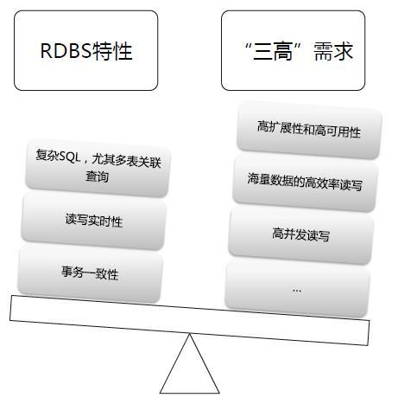
时代的主题：Web2.0 三高
Notes:
图片来自：http://www.slideshare.net/jasonfuoo/introduction-to-nosql-13121339

Slide 4
Jim Gray为我们指明了方向
Memory is the new Disk, Disk is the new Tape
Jim Gray：图录奖得主
Notes:
An American computer scientist who received theTuring Award in 1998 "for seminal contributions to database and transaction processing research and technical leadership in system implementation."

Slide 5

Web2.0
Notes:
An American computer scientist who received theTuring Award in 1998 "for seminal contributions to database and transaction processing research and technical leadership in system implementation."

Slide 6
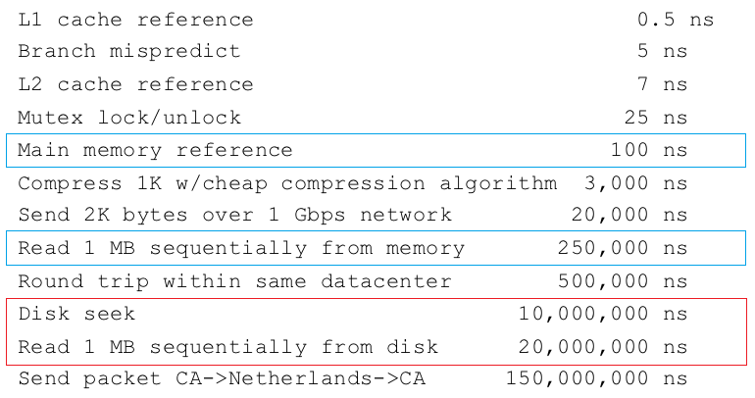
各介质速度
Notes:
An American computer scientist who received theTuring Award in 1998 "for seminal contributions to database and transaction processing research and technical leadership in system implementation."

Slide 7
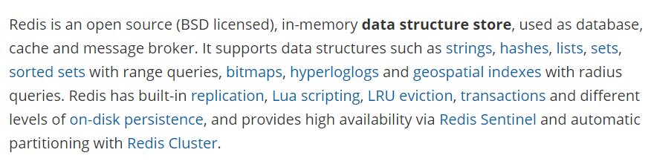
What is Redis?

Slide 8
What is Redis?提炼一下
Open source KV NoSQL
In-memory can persistent
Super fast，Atomic，Single-threaded
Replication，Lua
High level data types
3.0.0 support cluster
and so on...

Slide 9
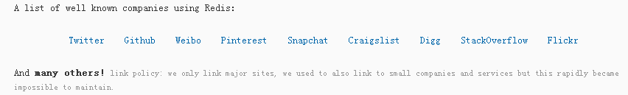
Who has using redis?

Slide 10
NoSQL?
An informal, loosely-deﬁned term for non-relational, structured data storage systems like mongodb, couchdb, memcached and redis

Slide 11
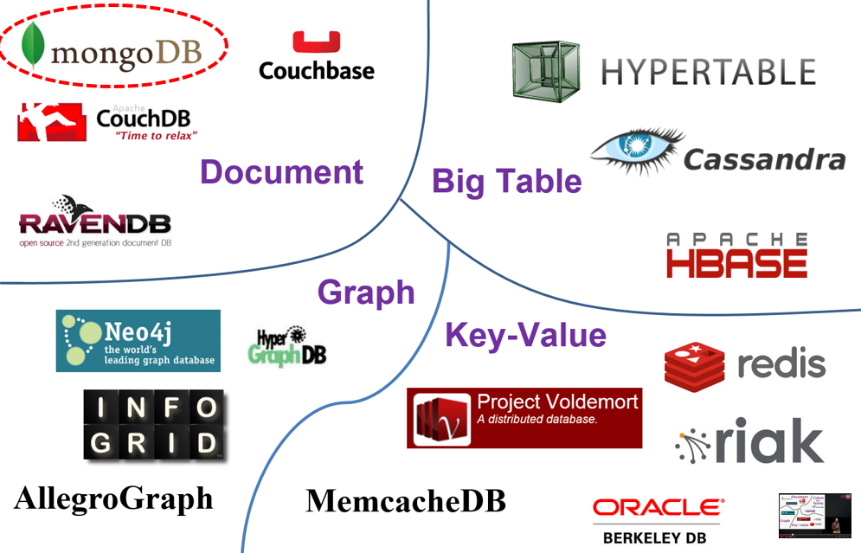
NoSQL家族

Slide 12
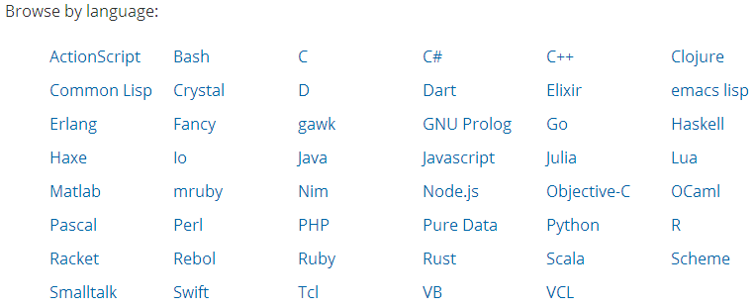
Language Support

Slide 13
Redis的应用场景
计数器(String)
最新列表(List)
排行榜，取TOP N操作(Sorted Set)
关系集合(Set)、属性表(Hash)
消息订阅与发布(Pub/Sub)
任务队列
缓存、会话缓存

Slide 14

Redis应用场景：weibo
通知提醒
计数
(counter)
关系
(graph)

Slide 15
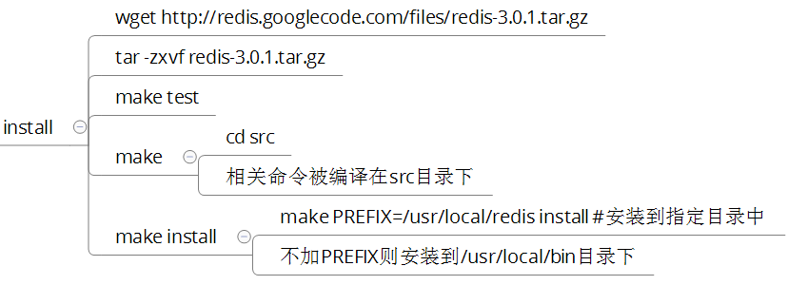
Install&Run

Slide 16
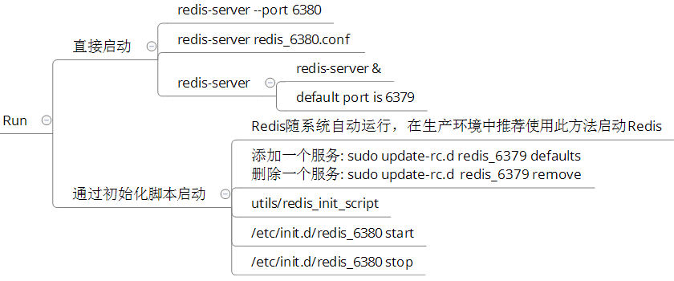
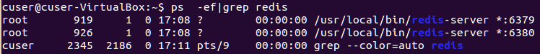
Install&Run

Slide 17
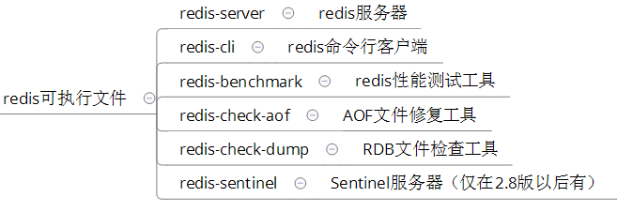
Install&Run

Slide 18
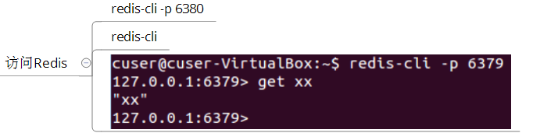
Install&Run

Slide 19
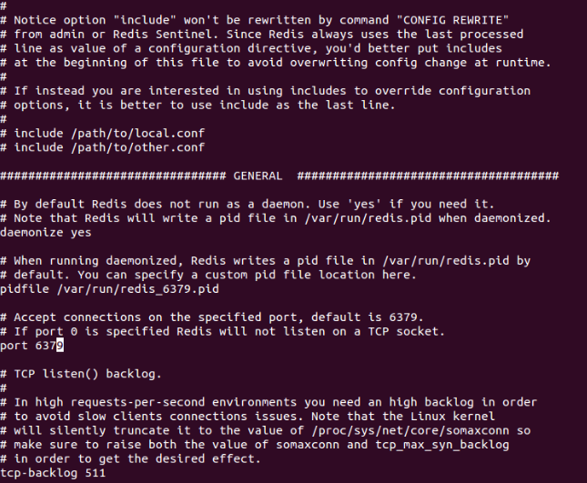
配置文件

Slide 20
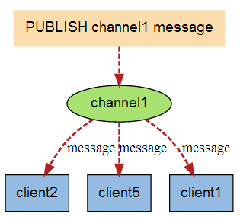
Pub/Sub
subscribe mychannel
publish mychannel comments
punsubscribe mychannelAdd

Slide 21
Redis Data Types
Strings
Lists
Sets
Sorted/Scored sets
Hashes
all accessed by a string key

Slide 22
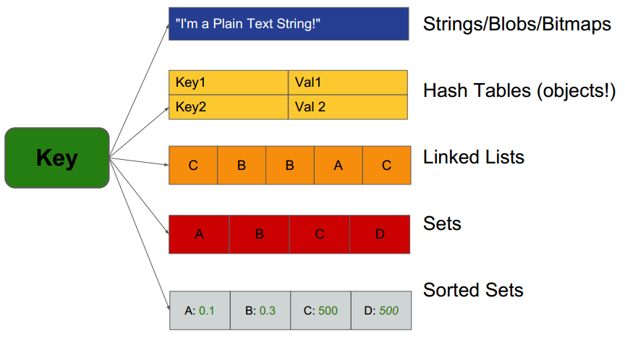
Redis Data Types

Slide 23
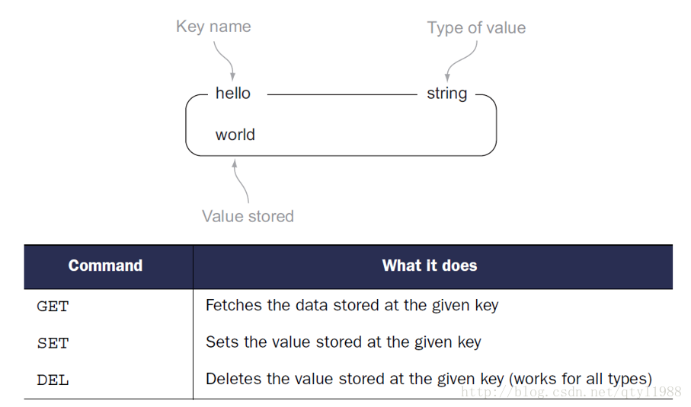
String

Slide 24
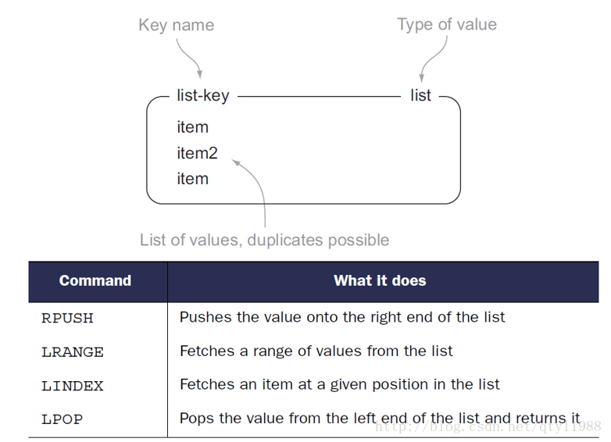
List
RPUSH, LPUSH, LLEN, LRANGE, LPOP和 RPOP

Slide 25
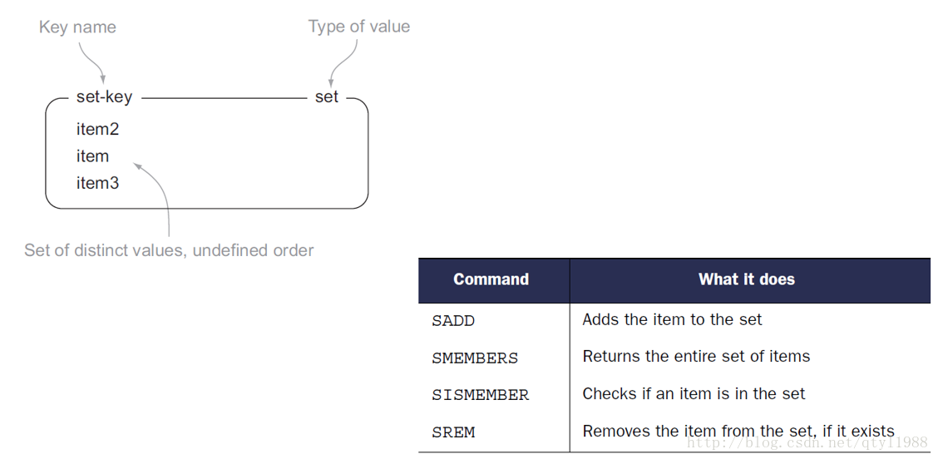
Set
SADD, SREM, SISMEMBER, SMEMBERS 和 SUNION

Slide 26
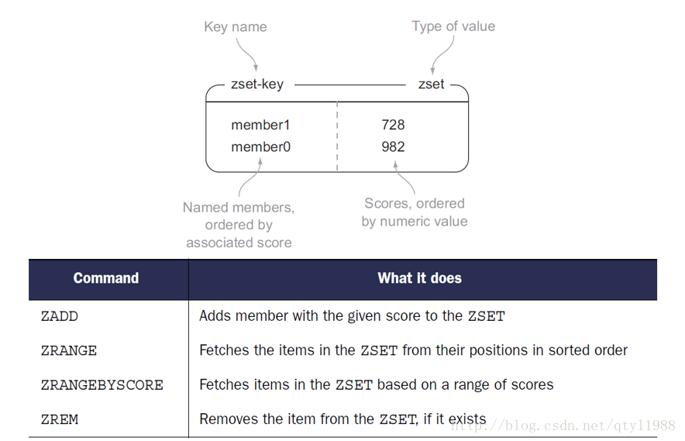
Sorted Set
ZADD,ZRANGE,ZCOUNT,ZREM,ZSCORE,ZRANK

Slide 27
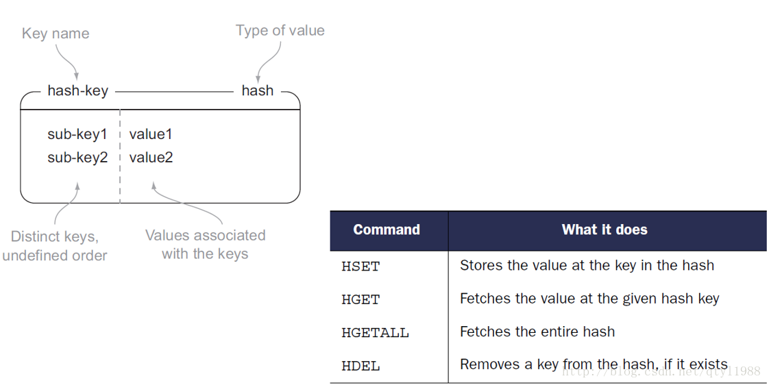
Hash
HSET,HMSET,HGET,HINCRBY,HDEL

Slide 28
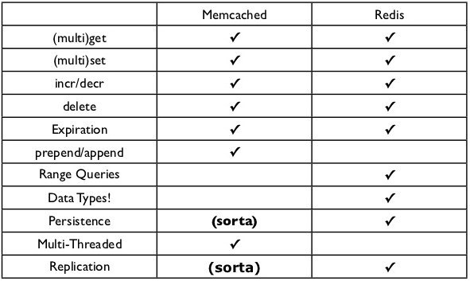
Redis and Memcached

Slide 29
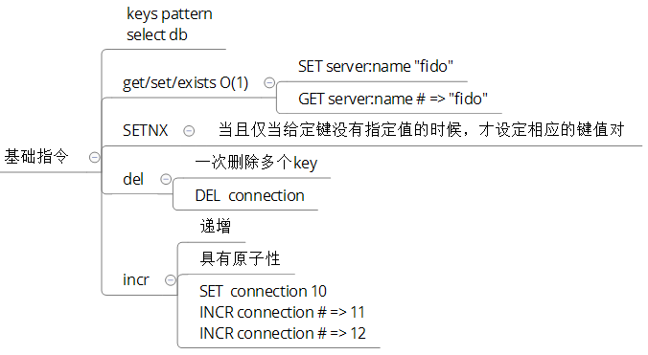
Redis Basic Command

Slide 30
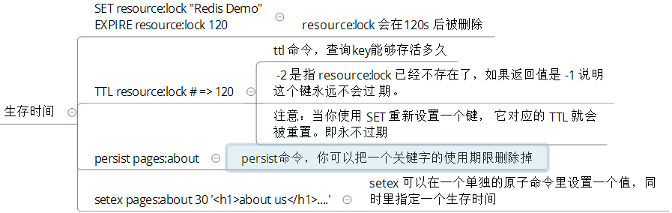
生存时间

Slide 31
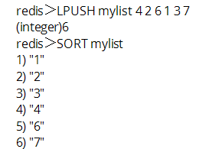
排序
是什么？
SORT命令可以对列表类型、集合类型和有序集合类型键进行排序，并且可以完成与关系数据库中的连接查询相类似的任务。
Eg:

Slide 32
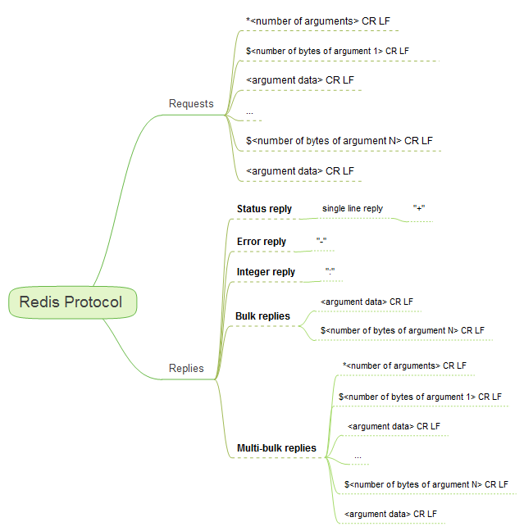
Redis 协议

Slide 33
Redis 协议：示例
*3\r\n $3\r\n SET\r\n $5\r\n Hello\r\n $5\r\n World\r\n
SET hello world
+OK\r\n (状态回复) :100\r\n (整形回复) -ERR\r\n(错误回复)

Slide 34
Transactions
指令
multi
Exec
Watch
discard
不足
不能保证原子性
不能回滚

Slide 35
性能测试：Super Fast
官方性能测试：
SET： 110000次 / S
GET： 81000次 / S
测试环境：
1. 50个并发，请求100000次
2. 读和写大小为256bytes的字符串
3. Linux2.6 Xeon X3320 2.5GHz的服务器上

Slide 36
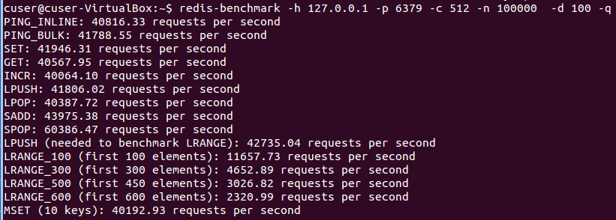
性能测试

Slide 37

持久化(Persistence)
Master Redis
Replication
Slave Redis
Server A
Persistence to Disk
Server B
Master instance with no persistence
Slave instance with AOF enabled
Notes:
Consider a setup as shown in the preceding image; that is:
Master instance with no persistence
Slave instance with AOF enabled
In this case, the master does not need to perform any background disk operations and is fully dedicated to serve client requests, except for a trivial slave connection. The slave server configured with AOF performs the disk operations. As mentioned before, this file can be used to restore the master in case of a disaster.
Persistence in Redis is a matter of configuration, balancing the trade-off between performance, disk I/O, and data durability. If you are looking for more information on persistence in Redis, you will find the article by Salvatore Sanfilippo at http://oldblog.antirez.com/post/redis-persistence-demystified.html interesting.

Slide 38
持久化
RDB(Snapshots)
save 900 1
save 300 10
save 60 10000
AOF(append only file)
appendonly yes
# appendfsync always
appendfsync everysec//在性能和持久化方面做了很好的折衷
# appendfsync no

Slide 39
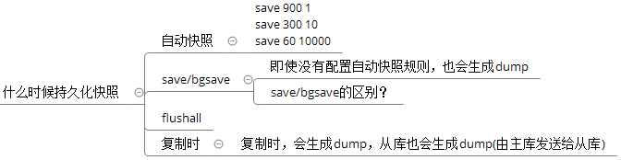
什么时候RDB?

Slide 40
RDB优缺点
优点
读写性能好
缺点
数据丢失
dump时机未知
不稳定

Slide 41
如何取消自动快照?

Slide 42
AOF优缺点
优点
读性能好
数据安全
缺点
写性能下降
数据没有100%安全性

Slide 43
持久化性能比较
1、无持久化
2 、Snapshotting
3 、aof-always
4 、aof-everysec
5 、aof-no

Slide 44
持久化建议
更新频繁，一致性要求比较高， AOF策略为主
更新不频繁，可以容忍少量数据丢失或错误，Snapshot策略为主

Slide 45
备份
对于RDB和AOF， 都是直接拷贝文件即可， 可以设定crontab进行定时备份：
cp /var/lib/redis/dump.rdb /somewhere/safe/dump.$(date +%Y%m%d%H%M).rdb

Slide 46
恢复：讨论
RDB时？
RDB和AOF共存时？

Slide 47

管道(Pipeline)

Slide 48
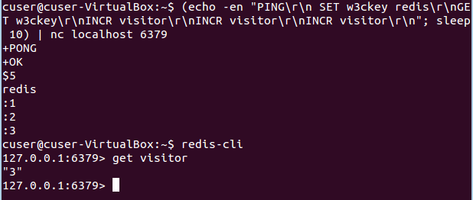
管道(Pipeline)
发送多个命令，一次性接受多个命令
减少网络IO次数
服务器端将命令结果放进queue，再返回给客户端

Slide 49
虚拟内存(VM)
使用环境
冷热数据分明 + value值很大
优点
存储更多数据，节约硬件成本
缺点：
不稳定
性能差
总结
关闭虚拟内存，加大物理内存或者数据分片储存

Slide 50
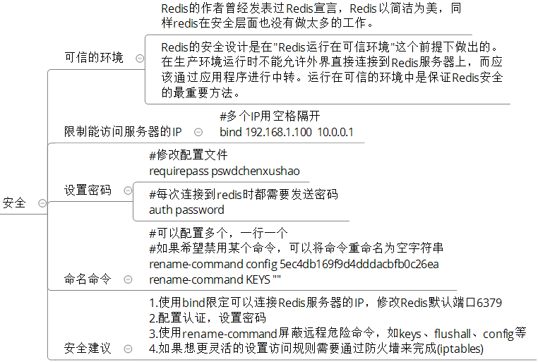
安全

Slide 51
Atomicity
Redis is single threaded No locking necessary
In other words, commands like INCR won’t tread on each other’s toes coming from multiple clients simultaneously!

Slide 52
复制(Replication)
supports master-slave replication
a single-rooted replication tree
a slave may be a master to another slave
master
slave
log
相当于mysql statement模式的SQL复制

Slide 53
Replication：一主一从
master
slave
log

Slide 54
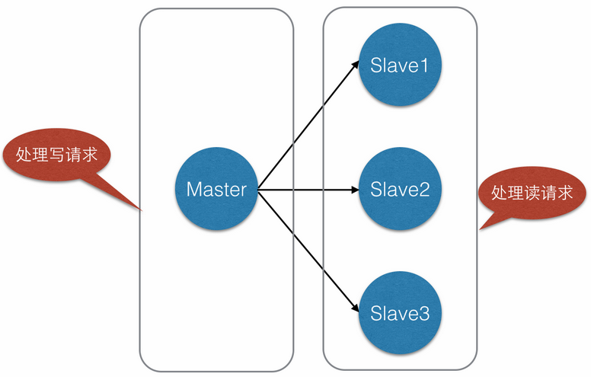
Replication：一主多从

Slide 55
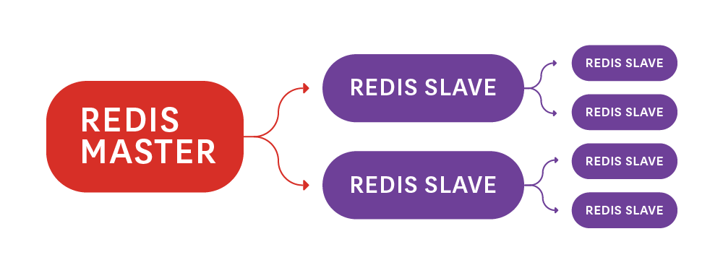
Replication：树形复制

Slide 56
Replication的目的
冗余
灾备
避免单点
读写分离
……

Slide 57
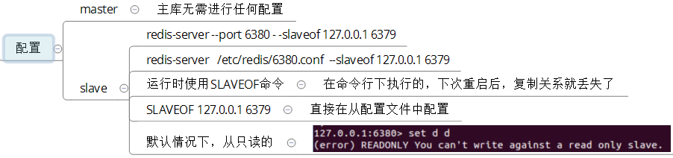
Replication：配置
注意动态配置

Slide 58
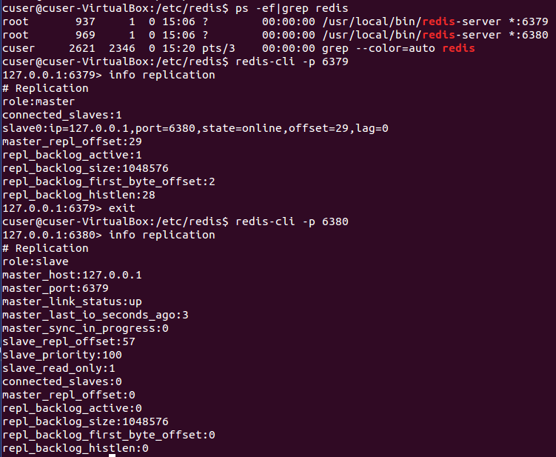
Info Replication
注意动态配置

Slide 59

Redis Failover
Master挂了,手动切换主从？

Slide 60
Redis Failover：手动玩
停服务
Slave执行，slaveof no one
其它slave，指向新的主。slave ip port

Slide 61



Slide 62
Redis哨兵(redis-sentinel)
是什么？
Redis3.0前提供的故障转移方案。哨兵的作用是监控Redis系统的运行状况。
作用
监控主数据库和从数据库是否正常运
主数据库出现故障时，自动将从数据库切换为主数据库
HA保障

Slide 63
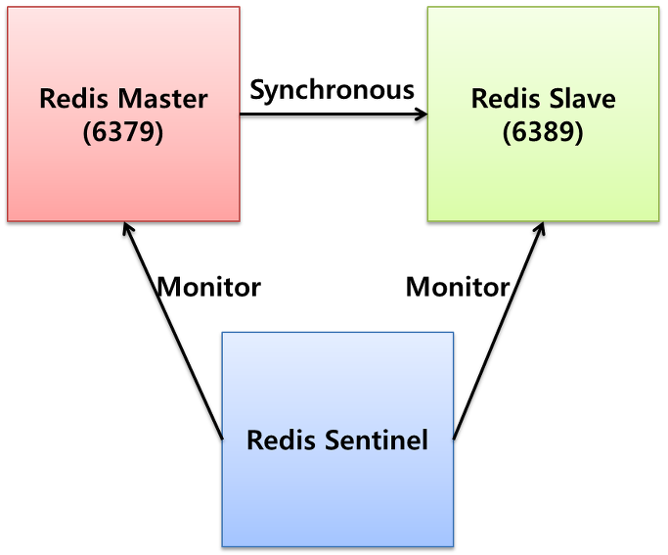
Redis哨兵(redis-sentinel) ：简单的

Slide 64
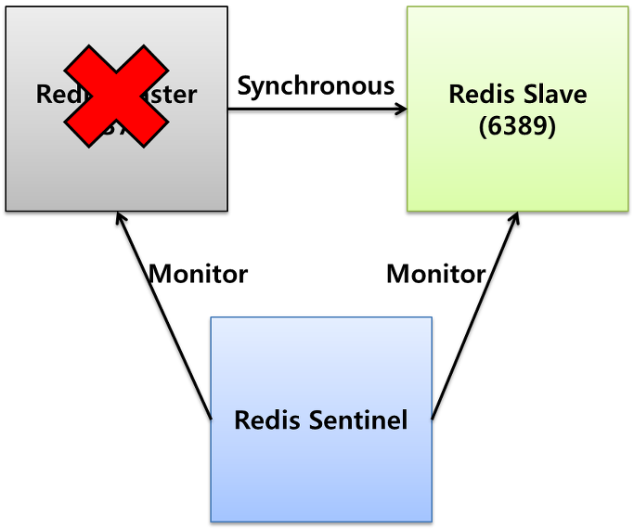
Redis哨兵(redis-sentinel) ：简单的

Slide 65
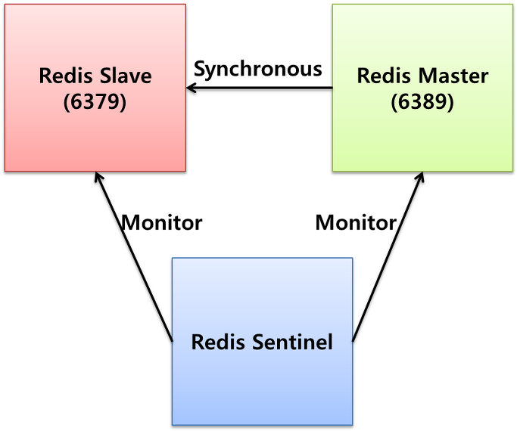
Redis哨兵(redis-sentinel) ：简单的

Slide 66
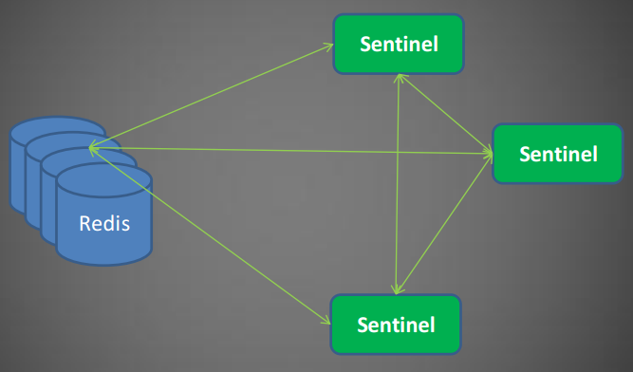
Redis哨兵(redis-sentinel) ：复杂的

Slide 67
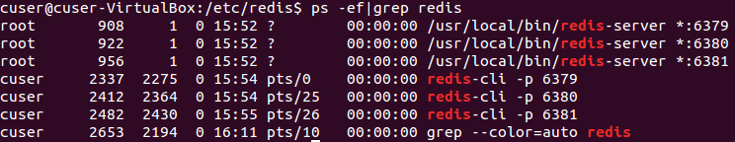
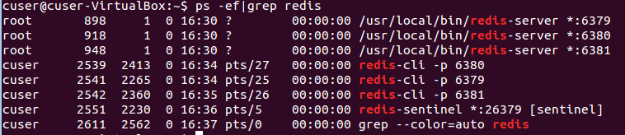
redis-sentinel：演示

Slide 68
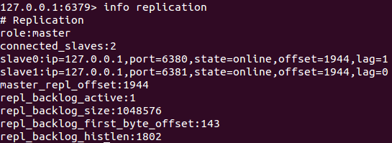
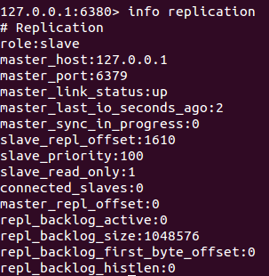
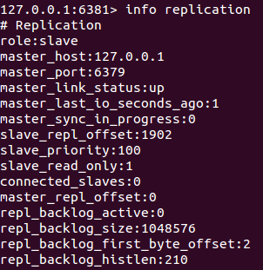
哨兵演示：一主两从

Slide 69
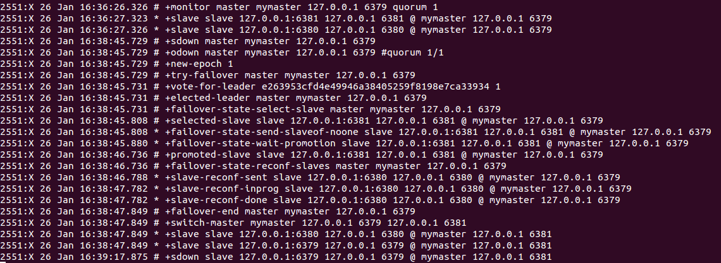
哨兵演示：干掉主、哨兵选举

Slide 70
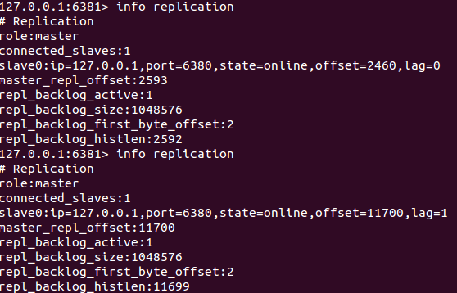
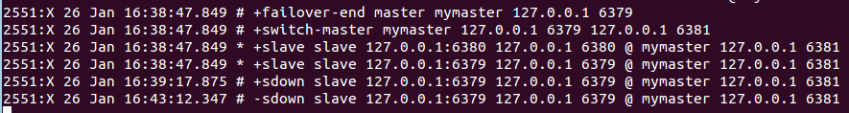
哨兵演示：故障转移，选择新的主

Slide 71
Redis分片
什么是分片？
为什么要分片？

Slide 72
Redis分片：什么是分片？
为解决单机承载能力不足、带宽不够等问题，物理上把数据“分片”（sharding）存储在多个Redis实例上，即对数据进行打散存储。一般情况下，每一“片”是一个Redis实例。
联想一下DB领域的分库分表

Slide 73
Redis分片：为什么要分片？
单机内存有限
带宽压力
单点问题
不能动态扩容
磁盘损坏时数据抢救
……

Slide 74
Redis分片：好的分片要满足什么？
数据可迁移
可扩容（增添节点）
HA

Slide 75
Redis分片的玩法
客户端分片
代理分片
Redis Cluster
其它

Slide 76
客户端分片
是什么？
将分片工作放在业务程序端，程序代码根据预先设置的路由规则，直接对多个Redis实例进行分布式访问
优点
预分片（静态分片技术），不依赖三方中间件
缺点：
实例的增减，需要手工调整分片程序。
总结
使用较少

Slide 77
常用分片策略：讨论
哈希分片(hash partitioning)？
范围分片？

Slide 78
客户端分片： ShardJedis
使用一致性哈希算法，采用TreepMap<String,ShardInfo>存储redis节点，murmur哈希函数计算key和server的值。默认虚拟160个节点，支持权重配置。

Slide 79
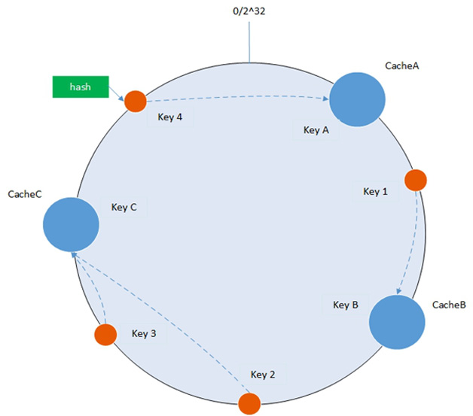
顺便提一下：一致性Hash算法
联想一下MySQL分库分表

Slide 80
代理分片
是什么？
将分片工作交给专门的代理程序来做。代理程序接收到来自业务程序的数据请求，根据路由规则，将这些请求分发给正确的Redis实例并返回给业务程序。 这类程序称为Redis中间件。
联想一下Mysql Proxy等产品
优点
对客户端透明
缺点：
一般选择开源产品，有一定的坑需要踩。

Slide 81
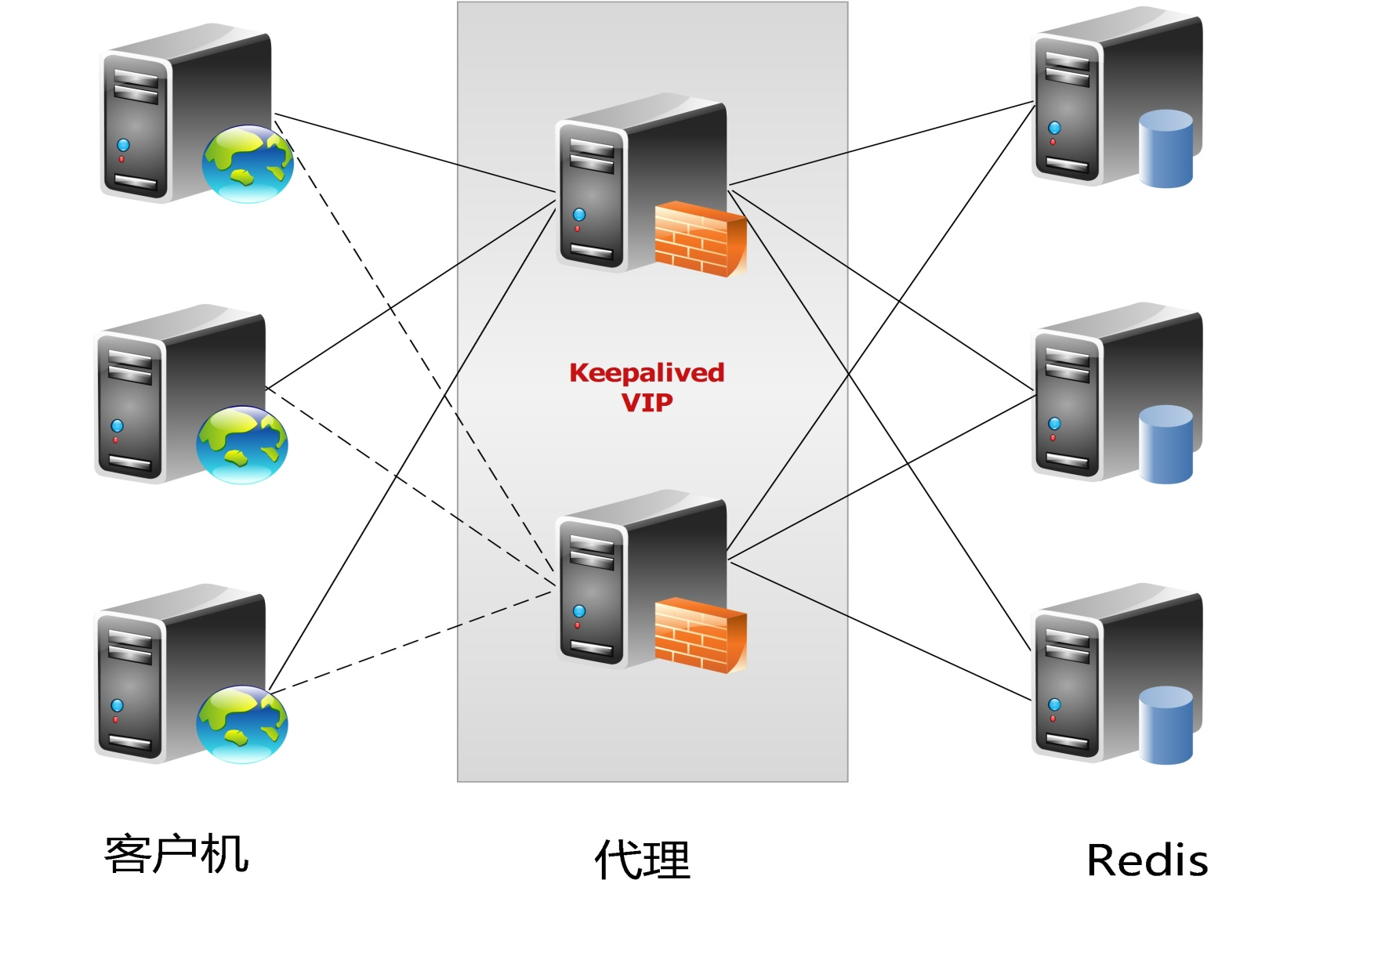
代理分片：部署形态

Slide 82
代理分片：中间件代表
Twitter Twemproxy
豌豆荚Codis

Slide 83
Redis Cluster：略说一下
无中心
随时添加节点
16384 个哈希槽

Slide 84
开发设计规范
1.控制键的长度，见名知义
2.系统名+业务名+业务数据+其他。eg:hotel:homeads:resort_hotel
3.String不要超过2K
4.Set、SortedSet元素不要超过5000
5.选择合适的数据结构。如相近业务，hash可能是比string更好的选择
6.从业务需求逻辑和内存的角度，尽可能的设置key存活时间
7.大数据量，要在应用中使用序列化。比如json,google protobuf等协议
8.安全，禁用危险命令
......

Slide 85

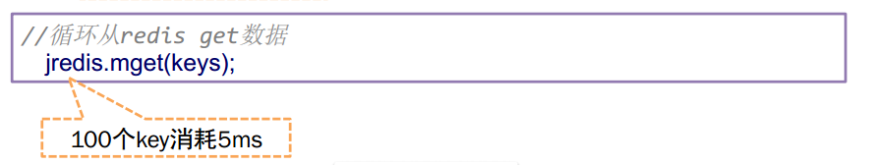
NoSQL使用误区：2倍性能的消耗
Map<String, String> result=new HashMap<String, String>(); for (int i = 0,len=keys.length; i < len; i++) { //循环获取redis数据 result.put(keys[i], jredis.get(keys[i])); }

Slide 86
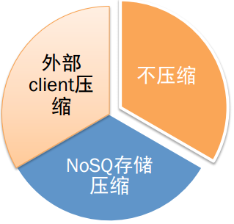
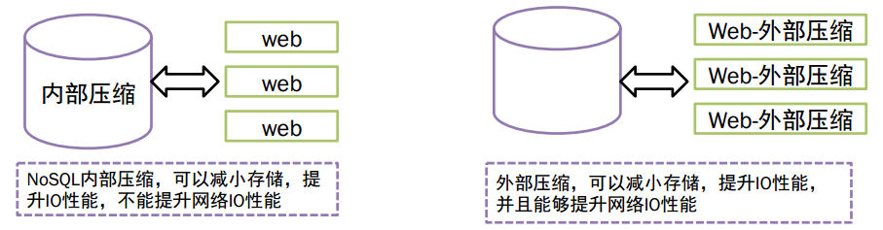
NoSQL使用误区：不压缩大数据

Slide 87
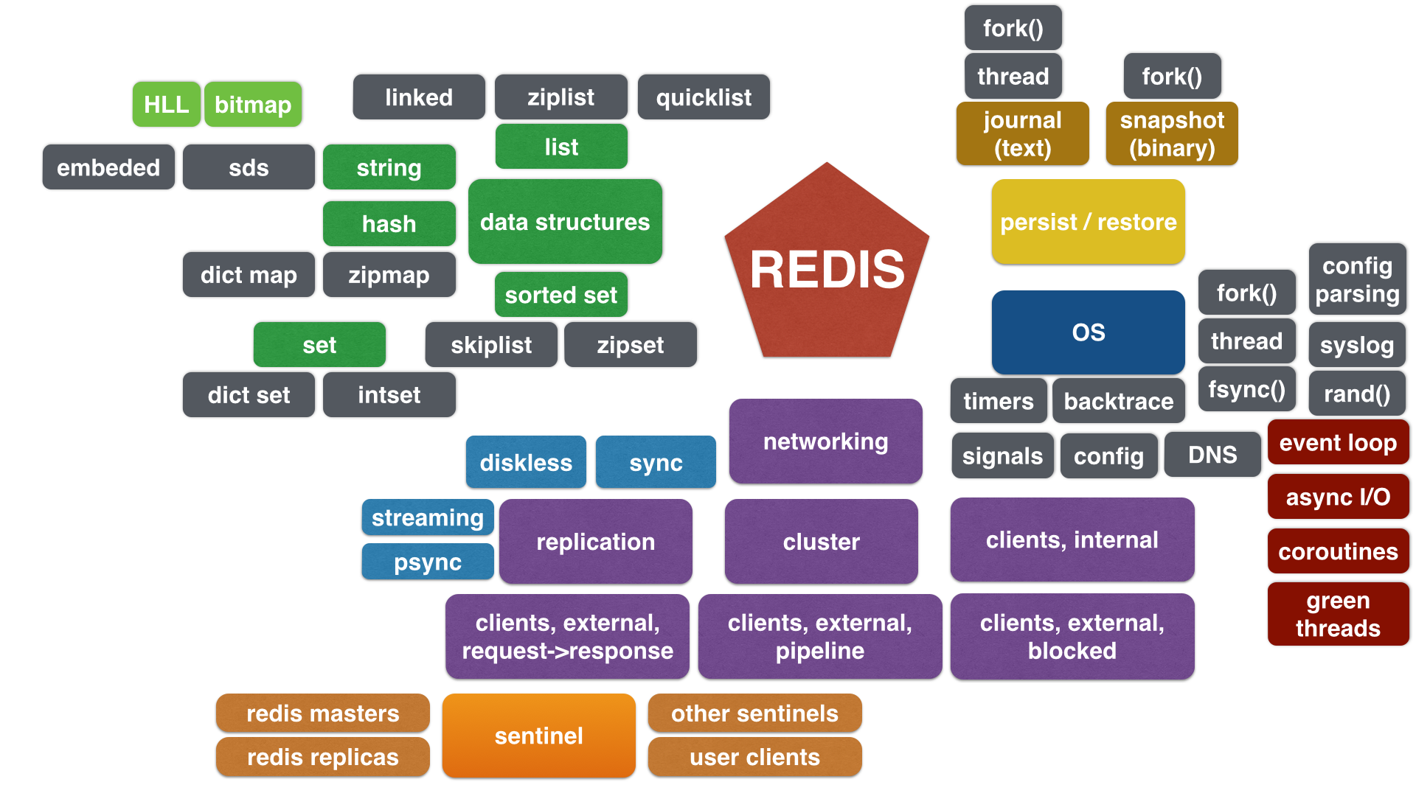
Redis的所有主题：路才刚刚开始

Slide 88



学习书籍

Slide 89
Thanks&FAQ

